Slide 1
OP ESPON
Odborný seminář k EÚS
PS ESPON 2020
vs.
OP ESPON 2013

Slide 2
Program ESPON
ESPON 2006
European Spatial Planning Observation Network
(Evropská monitorovací síť územního plánování)
ESPON 2013
European Observation Network
for Territorial Development and Cohesion
(Evropská monitorovací síť pro územní plánování a soudržnost)

Slide 3

Výchozí cíl programu ESPON
„Podporovat rozvoj politiky ve vztahu k územní soudržnosti
a harmonickému rozvoji evropského území poskytováním
srovnatelných informací, důkazů, analýz a scénářů k dynamickým
územním jevům. Odhalováním územního kapitálu a potenciálu
pro rozvoj regionů a větších území přispívat k evropské
konkurenceschopnosti, územní spolupráci a udržitelnému
a vyváženému rozvoji.“

Slide 4
Program ESPON
2002: zahájení Operačního programu ESPON 2006
2007: zahájení Operačního programu ESPON 2013
2014: zahájení Programu spolupráce ESPON 2020
Partneři programu:
Státy EU, Švýcarsko, Norsko, Lichtenštejnsko a Island
Česká republika účastníkem od roku 2004

Slide 5
Projekty ESPON 2006 a ESPON 2013
ESPON 2006 Priorita 1: Tematické projekty
Priorita 2: Projekty dopadů politik
Priorita 3: Koordinující projekty napříč tématy
Priorita 4: Vědecké informace a tvorba sítí
Studie a projekty vědecké podpory
ESPON 2013 Priorita 1: Aplikovaný výzkum
Priorita 2: Cílená analýza založená na požadavku uživatele
Priorita 3: Vědecká platforma a nástroje
Priorita 4: Nadnárodní síťové aktivity

Slide 6
Česká účast v projektech OP ESPON 2013
Priorita 1
APLIKOVANÝ VÝZKUM
TRACC – Dopravní dostupnost na regionální/místní úrovni a vzorce v Evropě
Katedra sociální geografie a regionálního rozvoje PřF UK
TOWN – Malá a středně velká města
Katedra sociální geografie a regionálního rozvoje PřF UK

Slide 7
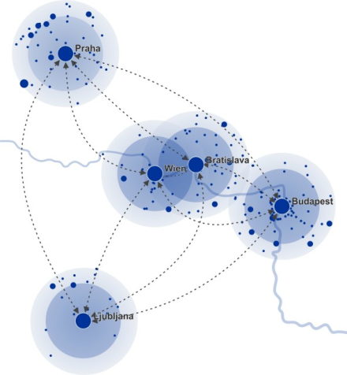
Česká účast v projektech OP ESPON 2013
Priorita 2
CÍLENÁ ANALÝZA
POLYCE – Metropolizace a polycentrický rozvoj ve střední Evropě
Projektoví partneři: Ústav prostorového plánování FA ČVUT; Katedra sociální geografie a regionálního rozvoje PřF UK Stakeholder (zainteresovaný subjekt ) navrhující téma: Útvar rozvoje hlavního města Prahy

Slide 8
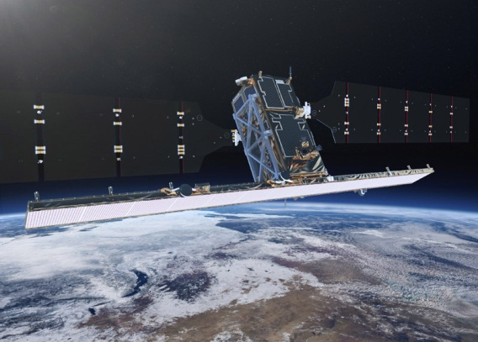
Česká účast v projektech OP ESPON 2013
Priorita 3
VĚDECKÁ PLATFORMA A NÁSTROJE
ETMS – Územní monitorovací systém EU
GISAT s.r.o., Praha

Slide 9

Česká účast v projektech OP ESPON 2013
Priorita 4
NADNÁRODNÍ SÍŤOVÉ AKTIVITY
ESPONTrain – Tvorba nadnárodního školícího programu k podpoře zájmu o znalosti programu ESPON 2013
Ústav územního rozvoje

Slide 10
Program spolupráce ESPON 2020
Debata zahájena na MV v Bruselu 30. září 2010
Společná pracovní skupina - Joint Working Group
Ex-ante hodnocení květen 2014, SEA není potřeba
Veřejná konzultace – on-line dotazník, květen 2014
Finální verze Programu spolupráce – květen/červen 2014
Podpis pre-agreementu za ČR– 23. června 2014

Slide 11
Území programu a rozpočet
Programové území - 28 států EU + 4 partnerské státy - Švýcarsko, Norsko, Lichtenštejnsko a Island
Řídící orgán – lucemburské Ministerstvo udržitelného rozvoje a infrastruktury
Rozpočet – 45 mil. Eur (z toho 2,9 mil. Eur – Priorita 2 – TA)

Slide 12
Zaměření a cíle programu
Zaměření programu:
Výzkumná činnost v oblasti územního a regionální rozvoje
Cílené analýzy a rychlé reakce na potřeby získat srovnatelná data o území pro politiky na všech politických úrovních, tj. např. srovnatelné územní analýzy pro programy a strategie obcí a krajů i územní plány všech stupňů
Témata: demografie, ekonomický potenciál, životní prostředí, energie, doprava, chudoba, města, venkov, trendy atd.
Tematický okruh č. 11 – Institucionální kapacita a účinná veřejná správa
Cíle programu:
Aplikovaný výzkum územního rozvoje
Transfer znalostí a podpora využívání vědeckých výstupů v praxi
Pravidelné sledování a zlepšování nástrojů pro územní analýzy a mapy
Šíření povědomí o programu, tj. srozumitelnější a snadnější komunikace, akce, semináře, zapojení médií, PR, kontaktní body atd.

Slide 13
Zaměření a cíle programu
Prioritní osa 1
Územně analytické podklady,
přenos, pozorování, nástroje a informovanost
Specifický cíl 1
Průběžná produkce evropských
územně analytických podkladů
Specifický cíl 3
Kvalitnější územní pozorování
a nástroje pro územní analýzu
Specifický cíl 2
Lepší přenos znalostí
a využití analytické podpory
uživatelů
Oblast podpory 4
Širší informovanost a využívání územně analytických podkladů

Slide 14
Zaměření a cíle programu
Prioritní osa 2
Štíhlejší, efektivnější a účinnější
implementační opatření
a účinná pomoc při realizaci programu
(Technická pomoc)

Slide 15
Prioritní osy
PO1: Územně analytické podklady, přenos, pozorování, nástroje a informovanost (jediná operace/jediný příjemce - ESÚS)
Specifický cíl 1: Průběžná produkce evropských územně analytických podkladů
aplikovaný územní výzkum – srovnatelné informace a územně analytické podklady o územních potenciálech a problémech evropského území, aplikovaný výzkum napříč obory s využitím stávající tematické analýzy, studie územních dopadů politik EU
očekávané výsledky – lepší pochopení střednědobých a dlouhodobých územních trendů, budoucích perspektiv pro Evropu prostřednictvím prognóz a územních scénářů a před legislativní posuzování dopadů návrhů politik EU
cílové skupiny – tvůrci politik a praktici na evropské i národní úrovni; úřady implementující programy financované z ESIF; úředníci zabývající se tvorbou politik, projektanti na regionálních či místních úřadech, organizace a akademická obec EU v oblasti územního výzkumu…
asistence týmů pro podporu projektů (PST)

Slide 16
Prioritní osy
Specifický cíl 2: Lepší přenos znalostí a využití analytické podpory uživatelů
cílené analýzy pro seskupení národních orgánů, regionů a měst na základě poptávky zainteresovaných stran – (výzva k vyjádření zájmu – součást každého druhého Working Plan, výzva k předkládání návrhů – výběr realizátora);
dále zprávy a balíčky o územně analytických podkladech pro EÚS a ESIF programy a makroregiony, rychlé krátké zprávy a pracovní výstupy o územní dynamice, dopadech, výhledech ovlivňujících území, regiony a města
očekávané výsledky – širší využití územně analytických podkladů doplněním evropské perspektivy do politik na národní, regionální a místní úrovni pro různé účely; lepší integrace územní dimenze do realizace programů ESIF a přípravy programů po r. 2020; větší zastoupení evropských územních analýz a faktů v evropské politické debatě; lepší využití výsledků výzkumu a analýz v odpovídajících územních, městských a sektorových politikách na všech úrovních;
cílové skupiny – tvůrci politik a praktici na všech úrovních, úřady zajišťující implementaci programů financovaných z ESIF

Slide 17

Prioritní osy
Specifický cíl 3: Kvalitnější územní pozorování a nástroje pro územní analýzu
pozorování, monitorování území, struktur, trendů a dynamiky v různých typech evropských území, vývoj analytických nástrojů (revize nástrojů, uživatelská podpora)
očekávané výsledky - lepší územní pozorování realizace politik a pravidelné zprávy založené na evropském monitorovacím systému; větší využívání územní dimenze na všech úrovních, včetně makroregionálních a územních monitorovacích systémů pro makroregiony a nadnárodní území; lepší a užitečnější soubor nástrojů územních analýz a posuzování územních dopadů poskytující lepší podporu a školení uživatelů na všech úrovních;
cílové skupiny – tvůrci politik a praktici na všech úrovních, úřady zajišťující implementaci programů financovaných z ESIF; dále i jiné relevantní cílové skupiny včetně širší veřejnosti

Slide 18
Prioritní osy
Specifický cíl 4: Širší informovanost a využívání územně analytických podkladů
široká informovanost potenciálních uživatelů evropských územně analytických pokladů a podněcování zájmu o využívání evropských územních perspektiv na všech úrovních přípravy politiky; tj. semináře, konference, workshopy, akce kontaktních míst, účast v debatách, publikace, překlady aj.;
očekávané výsledky - rozšíření evropských územně analytických podkladů širší skupině potenciálních uživatelů; větší dopad a zapojení územních analýz a argumentů do politických debat na evropské, nadnárodní a národní úrovni; lepší využívání územních analýz založené na srozumitelné komunikaci pro jasně definované cílové skupiny; silná podpora sítě kontaktních míst programu ESPON s cílem oslovit a zapojit tvůrce politik, praktiky, stakeholdry, výzkumníky, experty a veřejnost;
cílové skupiny – velmi široká skupina – tvůrci politik, praktici, stakeholdeři na všech úrovních, vědecko-výzkumní pracovníci, studenti, odborníci, veřejnost, soukromý sektor.
Prioritní osa 2: Technická pomoc

Slide 19
Změny v programu
ESÚS (EGTC) jako jediný příjemce, jediná operace
Návrh operace, Víceleté a Roční pracovní plány, dále rozpracované do Specifikací aktivit (včetně popisu tzv. Scoping notes s výběrovými kritérii pro větší akce) – schvaluje MV
Nařízení a Statut ESÚS – omezený počet členů ESÚS (LU+3 regiony BE), otevřené členství, Shromáždění ESÚS (Assembly) jako výkonný orgán, každý stát 3 hlasy, ředitel a zaměstnanci (celkem 19 lidí)
Smlouva o poskytnutí grantu mezi ŘO a ESÚS
Veřejné zakázky na služby podle lucemburského práva, redukce administrativní zátěže na úrovni projektových partnerů
Kontrola prvního stupně na úrovni operace – Ministerstvo financí LU, ředitelství finanční kontroly (na národní úrovni FLC odpadá)

Slide 20
Změny v programu
Řídící orgán/sekretariát – lucemburské Ministerstvo vnitra
a územního rozvoje
Smlouva mezi Lucemburskem a členskými, partnerskými státy o implementaci a nastavení řídícího a kontrolního systému PS ESPON 2020
Finanční odpovědnost
  Mechanismus sdílené odpovědnosti států ESPON zahrnující maximálně 2 % nezpůsobilých výdajů – rizikový fond
  Překročení limitu nad 2 % hrazeno Lucemburskem
  MV v roli řídícího výboru průběžné sledování hospodaření ESÚS
  Konzultační výbor – kontrola hospodaření ESÚS nad 1 %

Slide 21
Změny v programu
Kontaktní místo (ECP – ESPON Contact Point)
Jak: Jmenovaný subjekt + podpůrné činnosti formou veřejné zakázky na služby (kapitalizace a informovanost)
Kdo: Výzkumná instituce s bližším napojením na politické dění
Aktivity:
kapitalizace na mezinárodní a národní úrovni;
šíření povědomí o výstupech programu (Oblast podpory 4);
kontrola správnosti výzkumných zpráv – „blunder check“;
šíření výzev k podávání nabídek
Síť kontaktních míst – koordinace informačních činností, kapitalizace, sjednocení kvality činnosti ECP v jednotlivých státech

Slide 22

Harmonogram 2014
podpis pre-agreementu za ČR– 23. června 2014
předložení PS ESPON 2020 Evropské komisi – říjen 2014
ustavení ESÚS – listopad/prosinec 2014
podpis mezinárodní dohody mezi ŘO a členskými a partnerskými státy – 1. čtvrtletí 2015 (po podpisu Programu spolupráce EK)
první výběrová řízení – 2. čtvrtletí 2014

Slide 23



Kontakt
Ministerstvo pro místní rozvoj ČR Ústav územního rozvoje
Mgr. Milada Hroňková Ing. arch. Lubor Fridrich
Odbor evropské územní spolupráce
Na Příkopě 3-5 Jakubské nám. 3
110 15 Praha 1 658 34 Brno
Tel.: +420 234 154 010 Tel.: +420 542 423 121
E-mail: hromil@mmr.cz E-mail: fridrich@uur.cz
www.strukturalni-fondy.cz
www.espon.eu
Notes:
23

Slide 24

Děkujeme za pozornost
Notes:
24

